Slide 1





第二部分 基本概念
变量、注释、print函数、数据类型
算术运算符、类型转换

Slide 2
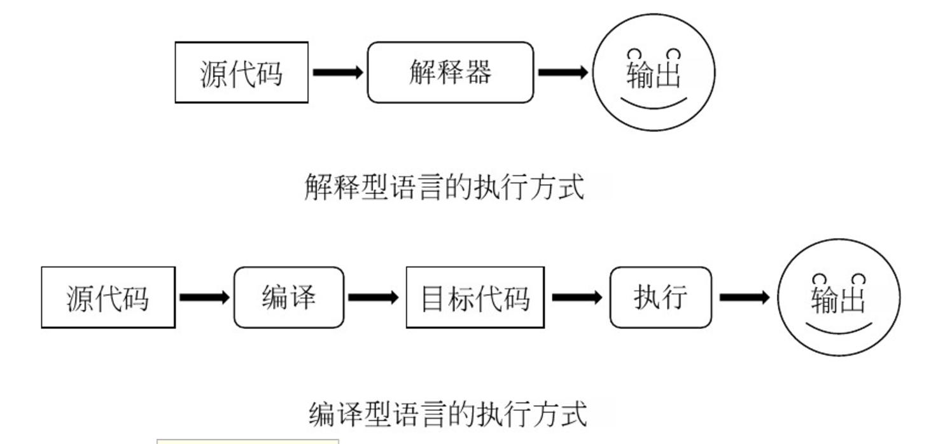
解释型语言Python
Python语言是一种解释型、面向对象、动态数据类型的高级程序设计语言

Slide 3
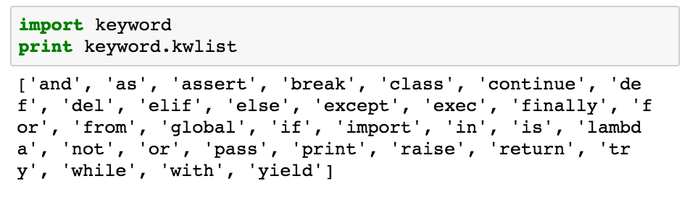
变量命名规则
变量名必须是大小写英文字母、数字或下划线 _ 的组合，不能用数字开头，并且对大小写敏感
关键字不能用于命名变量 （31个），如and、as、assert、break、class、continue、def、del等

Slide 4
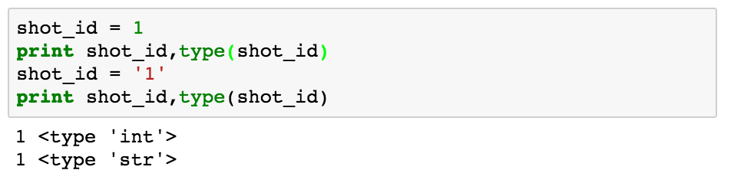
变量赋值
通过赋值运算符 = 变量名和想要赋予变量的值连接起来，变量的赋值操作就完成了声明和定义的的过程，在其他语言中需要制定类型；
同一变量可以反复赋值，而且可以是不同类型的变量，这也是Python语言称之为动态语言的原因
Notes:
此处有实战演练

Slide 5
常量
常量表示“不能变”的变量
Python中是没有常量的关键字的，只是我们常常约定使用大写字母组合的变量名表示常量，也有不要对其进行赋值”的提醒作用

Slide 6
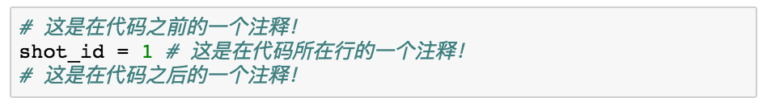
注释
如同我们在看书时做笔记一样
Python语言会通过注释符号识别出注释的部分，将它们当做纯文本，并在执行代码时跳过这些纯文本
在Python语言中，使用 # 进行行注释

Slide 7
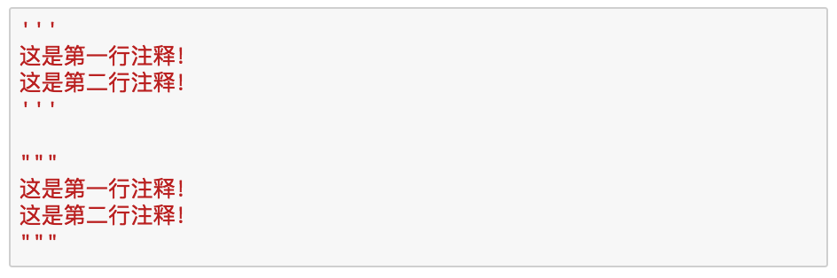
多行注释使用连续单个单引号或者双引号
Notes:
此处有实战演练

Slide 8
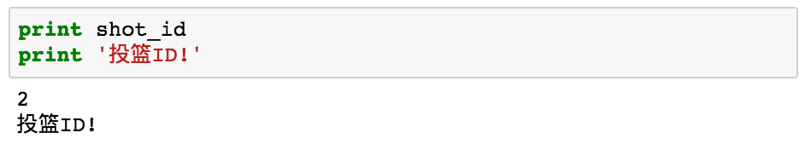
print函数
在Python 2.x版本中，同时兼容 print 和 print()
在Python 3.x版本中，print 函数为带括号的 print()
如果想要看变量的值，则直接在 print 后面加上变量名即可。如果是想要输出提示信息，如一句话，那我们需要将提示信息用 ‘ 单引号包裹起来（这使得内容构成一个字符串）

Slide 9
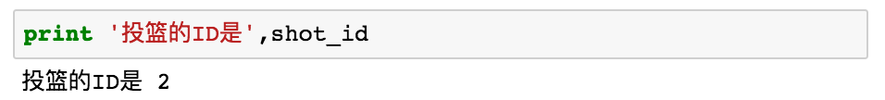
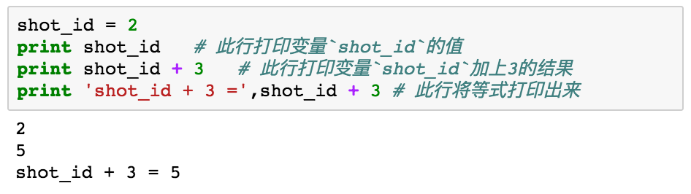
使用逗号,隔开变量与其他剩余内容，则 print 在输出时会依次打印各个字符串或变量，遇到逗号,时会输出一个空格
print 函数不仅可以打印变量值，也可以打印计算结果
Notes:
此处有实战演练

Slide 10
数据类型
Python语言的数据类型包括整型、浮点型、字符串、布尔型和空值
整型（int）
整型的取值为整数，有正有负，如 2，-666，666 等。

Slide 11
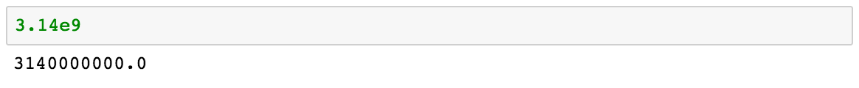
浮点型（float）
浮点型的取值为小数，当计算有精度要求时被使用,由于小数点可以在相应的二进制的不同位置浮动，故而称为浮点数
如 3.14，-6.66 等，但是如果是非常大或者非常小的浮点数，就需要使用科学计数法表示，用 e 代替 10 。

Slide 12
字符串（str）
字符串（str）
字符串是以两个单引号或两个双引号包裹起来的文本
字符串 Jump Shot 包括 J，u，m，p，空格，S，h，o，t 这9个字符

Slide 13
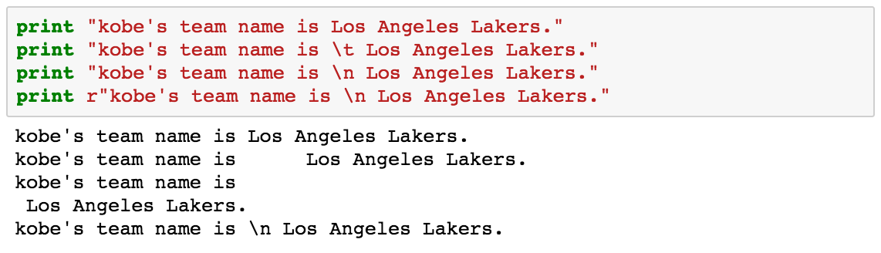
转义字符：字符串里常常存在一些如换行、制表符等有特殊含义的字符，这些字符称之为转义字符
比如 \n 表示换行， \t 表示制表符，Python还允许用 r“ ” 表示“ ”内部的字符串默认不转义

Slide 14
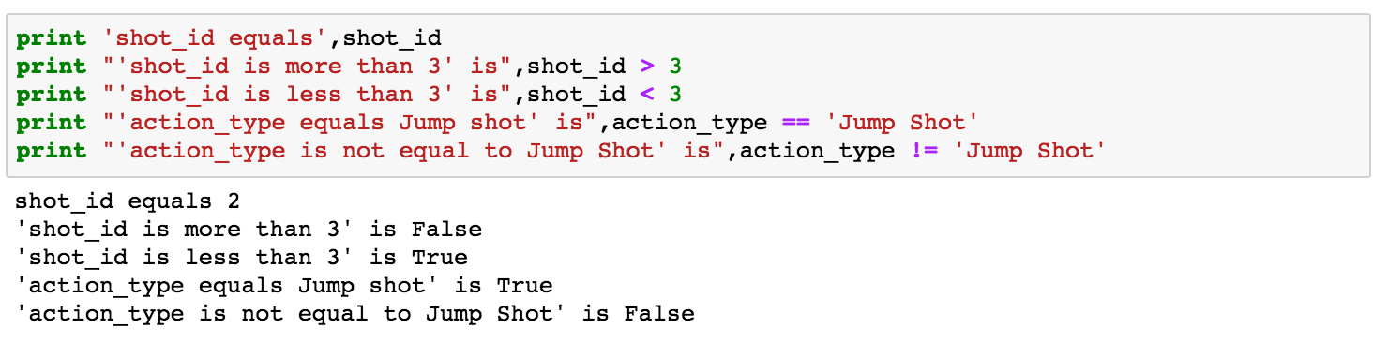
布尔型（bool）
布尔型（bool）
布尔型只有 True 和 False 两种值。比较运算和条件表达式都会产生 True 或 False

Slide 15
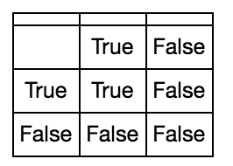
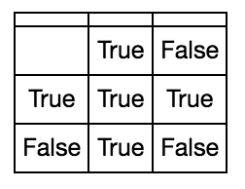
布尔型（bool）
布尔值可以进行 and 、 or 和 not 运算， and 和 or 运算分别用 & 和 | 表示
and 运算
or 运算

Slide 16
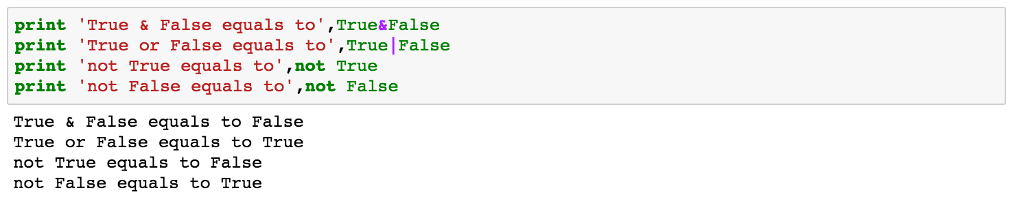
布尔型（bool）
not 运算为非运算，即把 True 变成 False ， False 变成 True 。

Slide 17
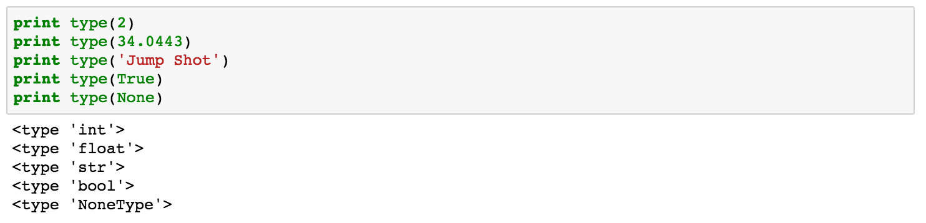
空值（NoneType）
空值是Python里一个特殊的值，用 None 表示，一般用 None 填充表格中的缺失值
使用 type() 函数来获取某值的类型
Notes:
python 2.x有分int和long，int就是一般说四字节那种，long是大数型没限制看机器能力，绝大部分情况下int都会自动转long，所以不报错。3.x后不再区分这两种统称int...

Slide 18
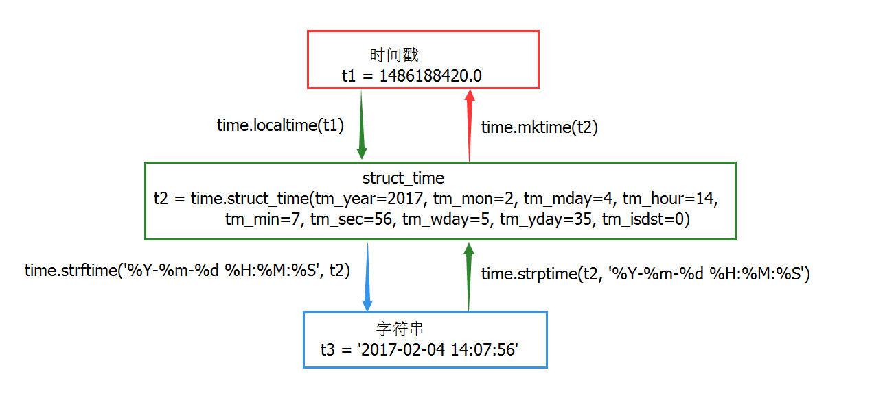
日期数据类型
还有一种特殊的数据类型——日期类型
这种类型数据在金融、交通等领域十分常见

Slide 19
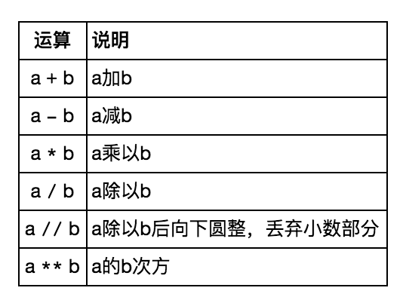
算术运算符
二元数学运算符

Slide 20
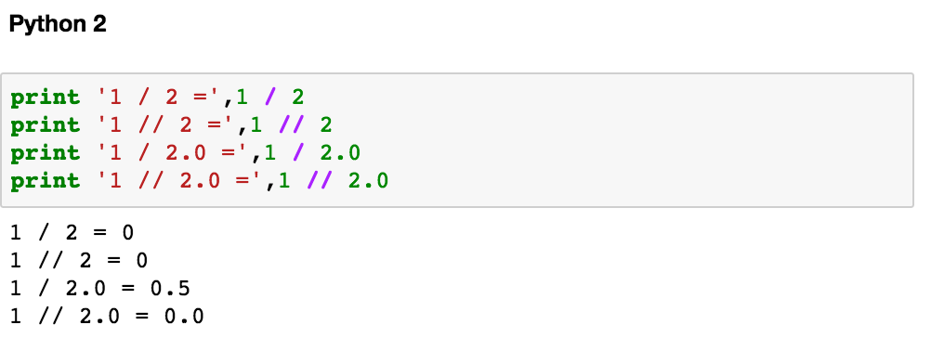
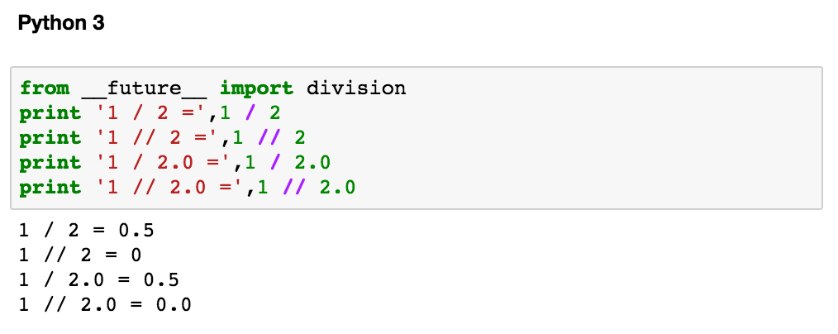
Python 2.x版本与Python 3.x版本（以下简称Python 2和Python 3）的整除是不同的。
Notes:
我们通过导入Python 2内置的`__future__`模块，来使用Python 3中一些与Python 2不兼容的关键字和特性，所以我们想要在Python 2中表现Python 3中的整除，就可以通过`from __future__ import division`实现
Python 2与Python 3整除上的差异在于第一句，Python 2中的“/”与“//”的效果一样，所以Python还提供了一个余数运算“%“。
而在Python 3中的“/”更接近于我们数学上除法的概念。

Slide 21
类型转换
函数 int()、float()、str() 和 bool() 分别用于将变量转换成整型、浮点型、字符串和布尔型变量

Slide 22
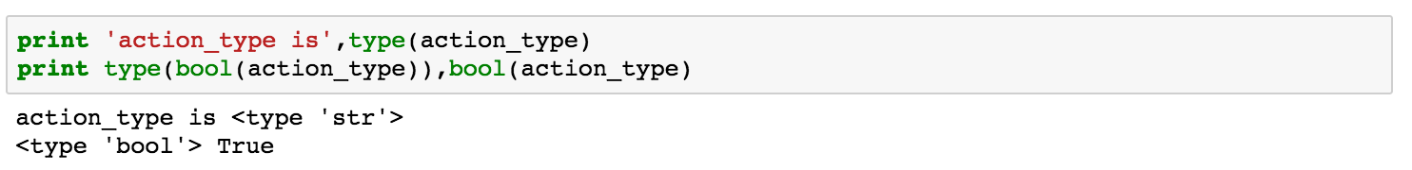
只有在变量值为 0 时，bool 转换的结果才为 False：

Slide 23
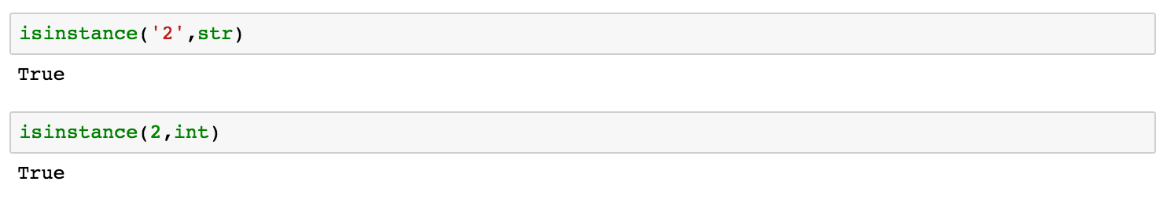
除了使用 type() 外，我们还可以使用 isinstance() 来获得数据类型

Slide 24
总结
变量、注释、print函数
数据类型、算术运算符、类型转换

Slide 25
练习题
1.#输入a,b,c,d4个整数，计算a+b-c*d的结果
2.#计算一个12.5m*16.7m的矩形房间的面积和周长
3.#怎么得到9/2的小数结果
4.#python计算中7*7*7*7.可以有多少种写法

Slide 26
1.#输入a,b,c,d4个整数，计算a+b-c*d的结果
a=input("please input a nimber:")
b=input("please input a number:")
c=input("please input a number:")
d=input("please input a number:")
print (a+b-c*d)
?注意类型转换 int（）
输出结果：
please input a nimber:3
please input a number:3
please input a number:3
please input a number:3
-3

Slide 27
2.#计算一个12.5m*16.7m的矩形房间的面积和周长
a=12.5
b=16.7
s=a*b
c=a+a+b+b
print "面积是%f，周长是%f"%(s,c)
输出结果是
面积是208.750000，周长是58.400000
3.#怎么得到9/2的小数结果
>>> float(9/2)
4.0

